Slide 1
नागार्जुन विरचित कविता ‘कालिदास’

Slide 2
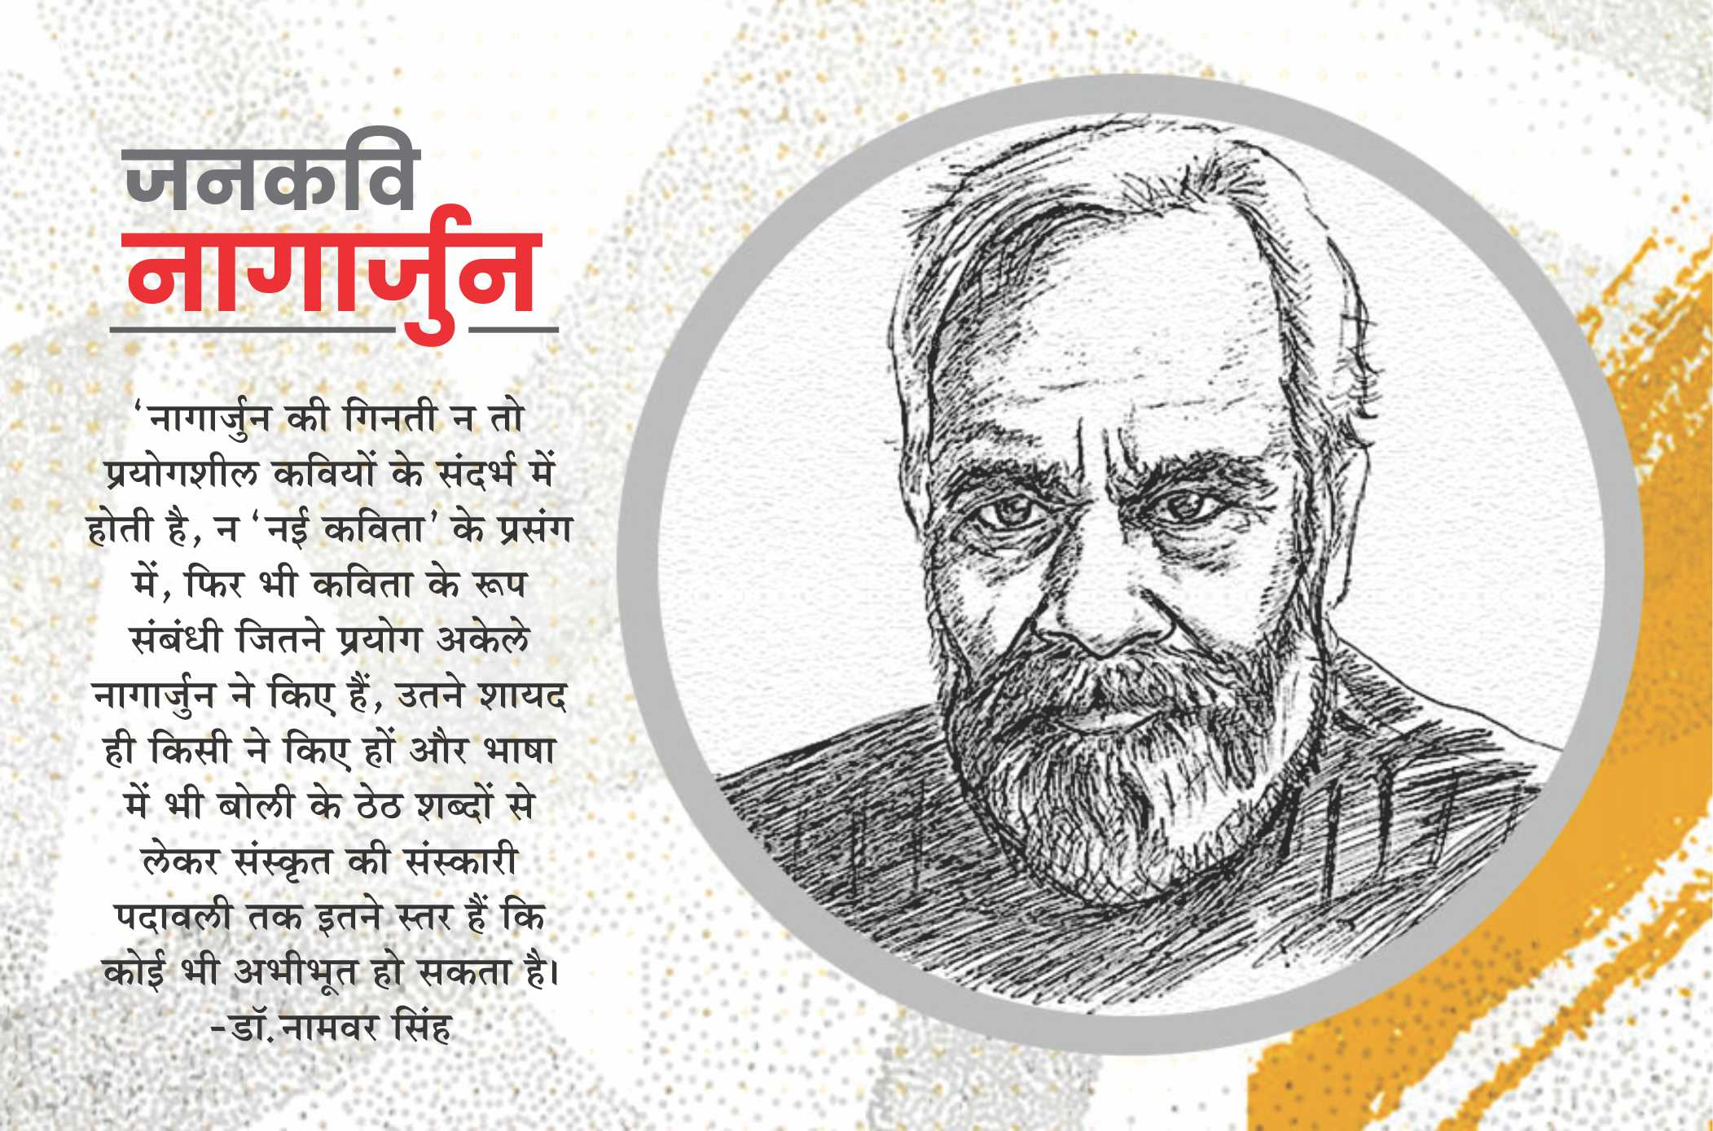

Slide 3


Slide 4
कालिदास! सच-सच बतलाना
इन्दुमती के मृत्युशोक से
अज रोया या तुम रोये थे?
कालिदास! सच-सच बतलाना!
शिवजी की तीसरी आँख से
निकली हुई महाज्वाला में
घृत-मिश्रित सूखी समिधा-सम
कामदेव जब भस्म हो गया
रति का क्रंदन सुन आँसू से
तुमने ही तो दृग धोये थे
कालिदास! सच-सच बतलाना
रति रोयी या तुम रोये थे?

Slide 5
वर्षा ऋतु की स्निग्ध भूमिका
प्रथम दिवस आषाढ़ मास का
देख गगन में श्याम घन-घटा
विधुर यक्ष का मन जब उचटा,
खड़े-खड़े तब हाथ जोड़कर
चित्रकूट के सुभग शिखर पर
उस बेचारे ने भेजा था
जिनके ही द्वारा संदेशा,

Slide 6
उन पुष्करावर्त मेघों का
साथी बनकर उड़नेवाले –
कालिदास! सच-सच बतलाना
पर पीड़ा से पूर-पूर हो
थक-थक कर औ चूर-चूर हो
अमल-धवल गिरि के शिखरों पर
प्रियवर! तुम कब तक सोये थे?
रोया यक्ष कि तुम रोये थे?
कालिदास! सच-सच बतलाना |

Slide 7
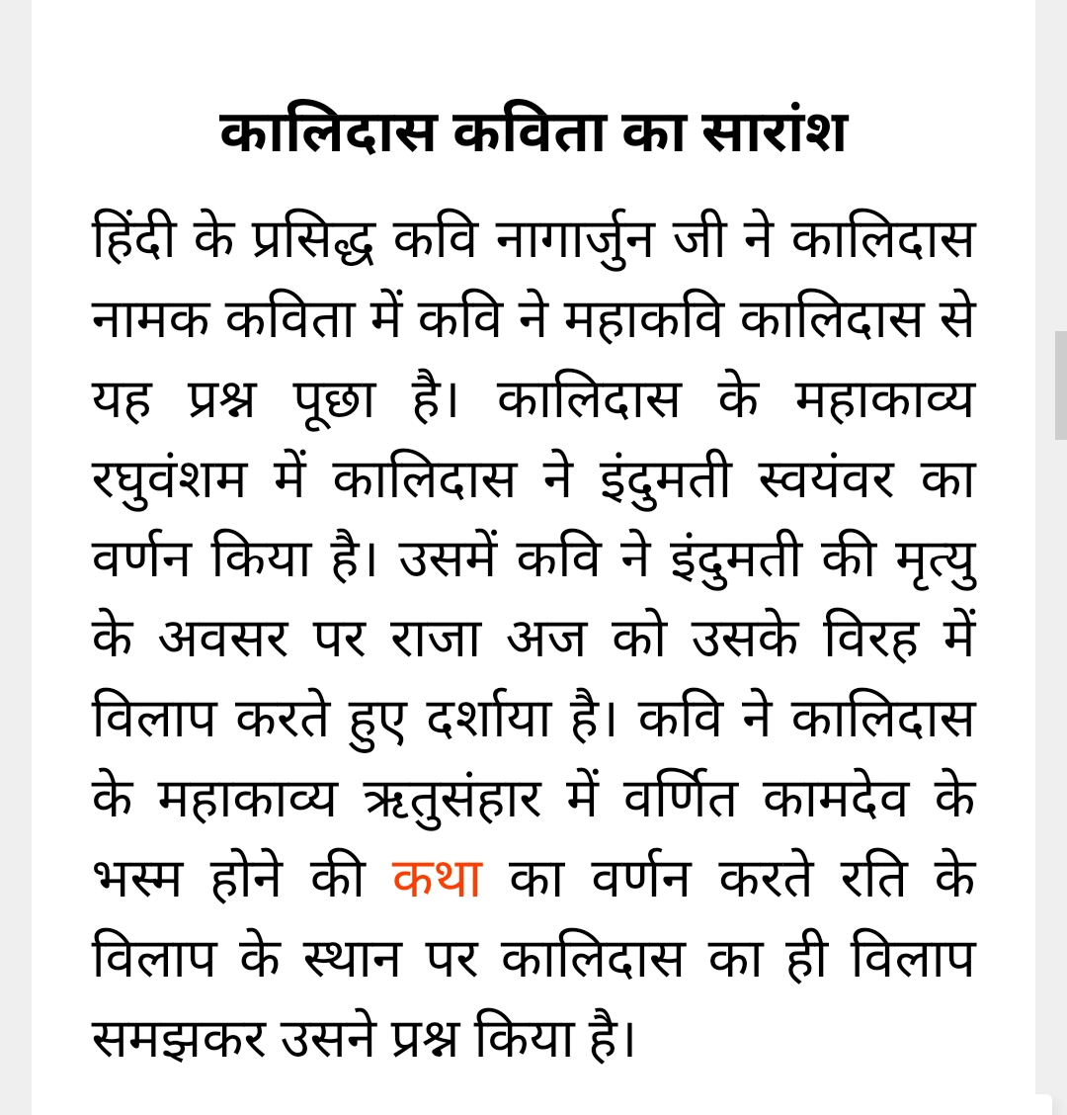

Slide 8
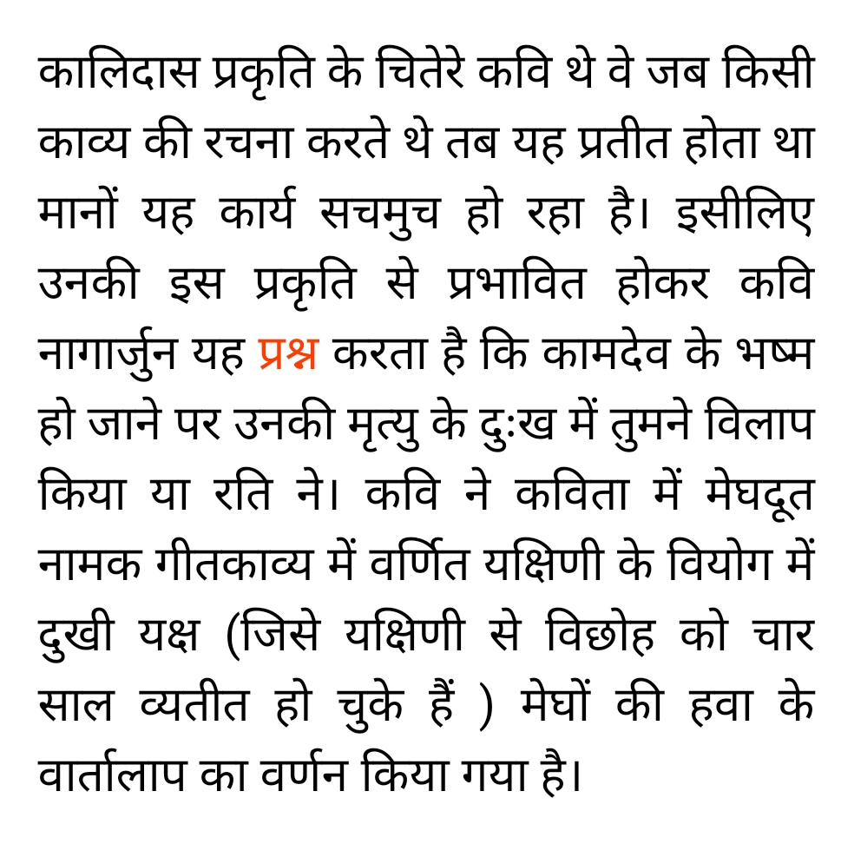

Slide 9
धन्यवाद

